Slide 1
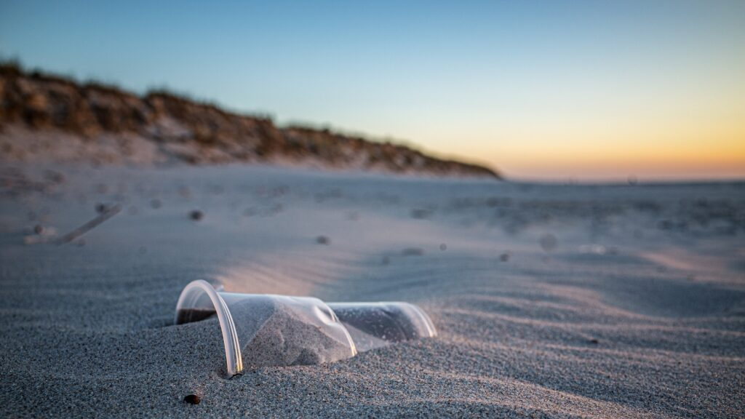
MIKROPLASTY
Lelovský Roman
9. třída

Slide 2
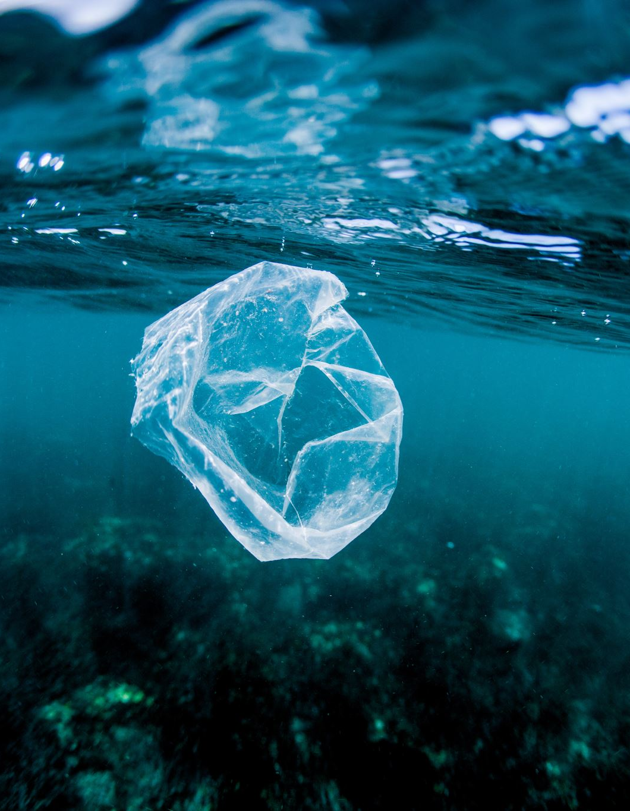
Co jsou mikroplasty?
malé plastové částice menší než 5 mm
Tyto částice mohou pocházet z různých zdrojů, včetně rozpadu větších plastových předmětů
každý rok se do moře dostane až 12 bilionů tun plastového odpadu
Nachází se v oceánech, na polích, v jídle dokonce i v pitné vodě

Slide 3
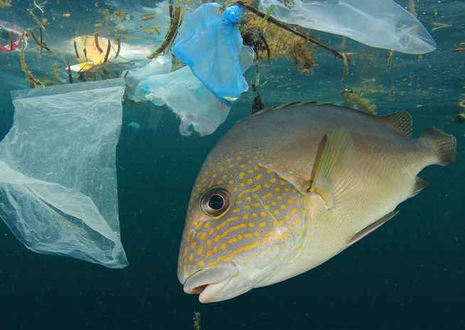
Zdravotní následky mikroplastů
malý plastový odpad konzumují mořští živočichové, čímž se dostávají do potravního řetězce většiny ryb a poté lidí
Některé studie naznačují, že mikroplasty mohou způsobovat zánětlivé reakce v těle a mít vliv na imunitní systém.

Slide 4
Důležitost problematiky mikroplastů
dostávají se do vodních toků a oceánů, což má škodlivý vliv na životní prostředí a mořský život.
Existuje obava, že mikroplasty mohou mít negativní dopady na lidské zdraví
mohou proniknout do potravinového řetězce prostřednictvím konzumace kontaminovaných vodních živočichů a vody.

Slide 5
MIKROPLASTY VE VODĚ

Slide 6
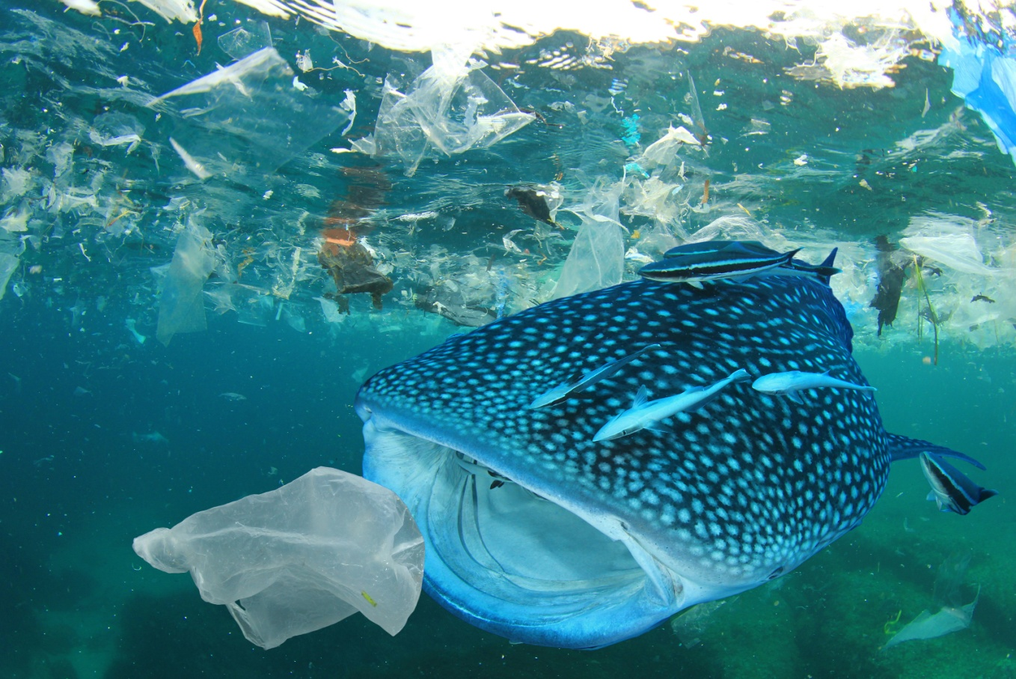
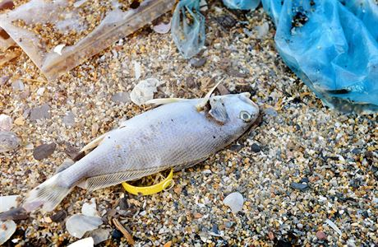
Závěr
Mikroplasty představují závažný environmentální problém s potenciálně škodlivými dopady na životní prostředí a lidské zdraví.
Je nezbytné, abychom si byli vědomi této problematiky a podnikali kroky směrem k omezení produkce

Slide 7
DĚKUJI ZA POZORNOST

